Slide 1
项目二 图书管理系统

Slide 2

项目描述
本项目要求编写程序实现一个简单的图书管理系统，该系统可实现图书信息的录入、浏览、查询、修改、删除和保存。

Slide 3
项目实现
本项目的每个功能将被模块化为一个函数，在主函数中根据用户的选择，调用对应的功能。
1
图书信息录入。该函数应实现增加数据的功能，其实质为链表结点的添加。
2
图书信息浏览。该函数应实现链表中书籍信息的输出，其实质为链表的遍历。
图书信息查询。该函数应能根据用户输入的某项信息，查找判断链表中是否存在相应记录，并将查找结果输出。
3
图书信息修改。该函数应能根据用户输入的某项信息，找到对应记录，并修改记录中保存的信息。
4

Slide 4
项目实现
本案例的每个功能将被模块化为一个函数，在主函数中根据用户的选择，调用对应的功能。
图书信息删除。该函数借助查询功能，查找链表中的数据，并将找到的数据对应的结点从链表中删除。
5
6
图书信息保存。该函数应能将链表中的数据写入文件。
创建书单。上述（1）~（6）这6个功能都依赖于链表，本案例设计使用链表来存储图书信息，在执行各项功能之前应先实现一个链表。
7
8
菜单函数。本函数可展示功能菜单，提供用户与程序交互的入口。

Slide 5
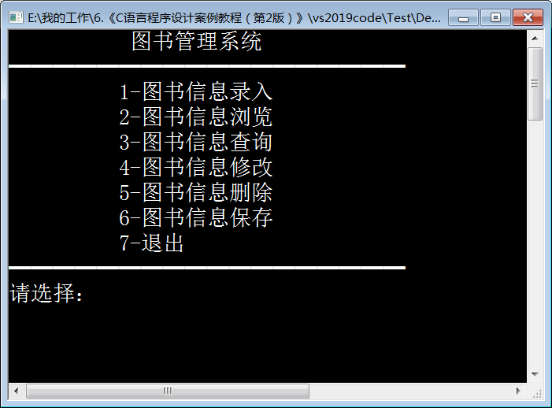
项目实现
本项目各模块应实现的效果如下各图所示：
主界面

Slide 6
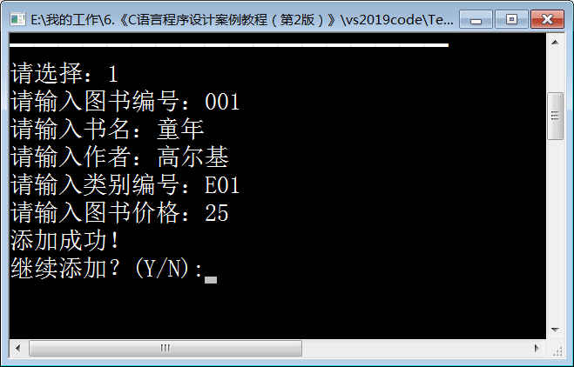
项目实现
录入图书信息

Slide 7
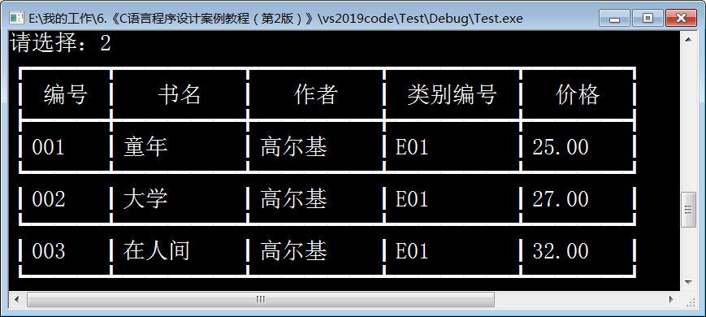
项目实现
图书信息浏览

Slide 8
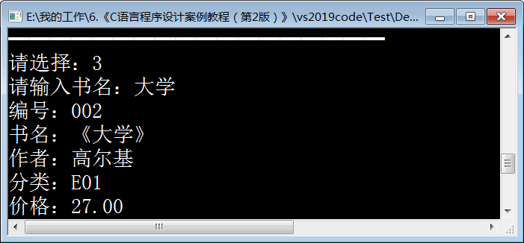
项目实现
图书信息查询

Slide 9
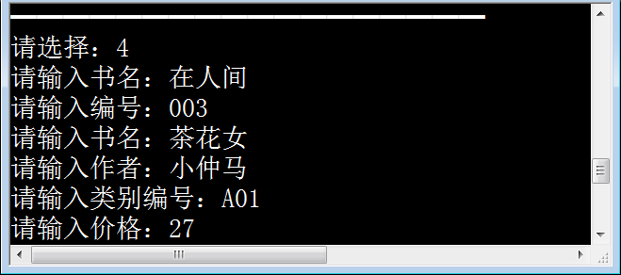
项目实现
图书信息修改

Slide 10
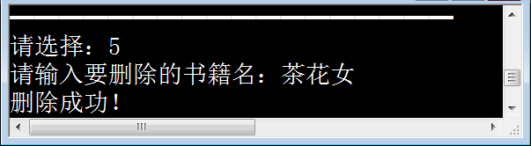
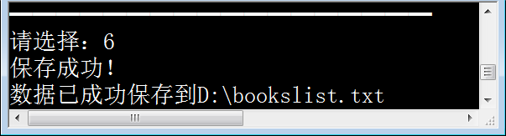
项目实现
图书信息删除
图书信息保存

Slide 11
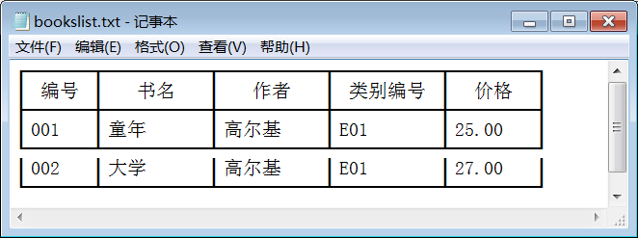
项目实现
图书信息保存文件

Slide 12

项目实现
int main()
{
请参考案例完整代码
}

